Slide 1
5장. jQuery Manipulation
DOM 엘리먼트에 다른 요소를 추가하거나,삭제하는 것 같은 여러가지 기능을 하 는 메소드를 지원한다.

Slide 2
html()
parameters
없음
returns
String
설명
처음 일치하는 element의 내용을 HTML 형식의 문자열로 리턴한다.
리턴되는 element 의 같은 노드에 여러 element가 위치하는 경우$("tagName").html()은 $($("tagName")[0]).html()과 같다.

Slide 3
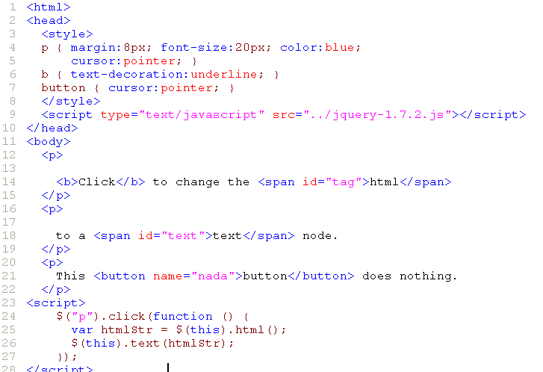
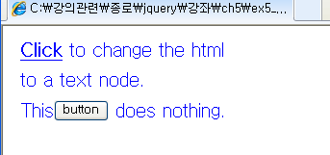
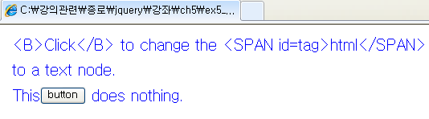

Slide 4
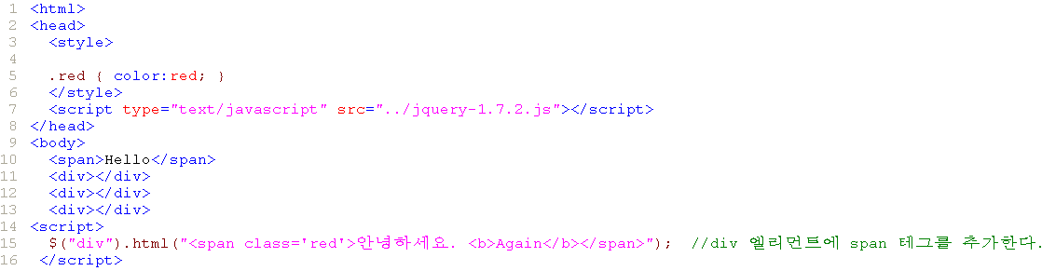
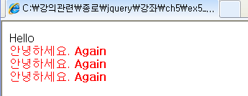

Slide 5
text([val])
parameters
val:(Optional):text 노드에 적용할 문자열
returns
String
설명
모든 일치하는 element 의 text 속성값을 리턴한다.
대상 element가 2개 이상이ㅣ거나 하위에 여러 element를 포함하고 있으며, 하위의 elemet들도 text 속성값을 갖고 있는 경우, 리턴되는 element의 text 속성값은 모두 연결된 상태로 리턴된다.

Slide 6
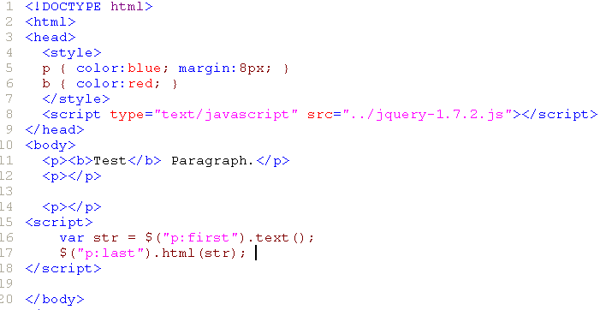
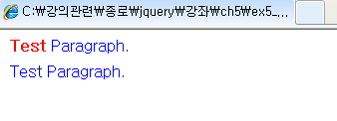

Slide 7
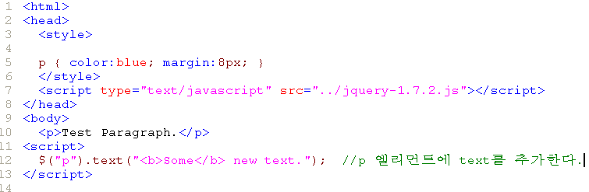


Slide 8
append(content)
parameters
content:(HTML | String | Element):대상이 되는 element의 자식 노드로 추가될 내용
returns
jQuery
설명
일치하는 모든 element의 text 노드 위치에, content를 추가한다.
대상 element에 text 속성값이 존재할 경우 text 값 뒤에 추가된다.

Slide 9
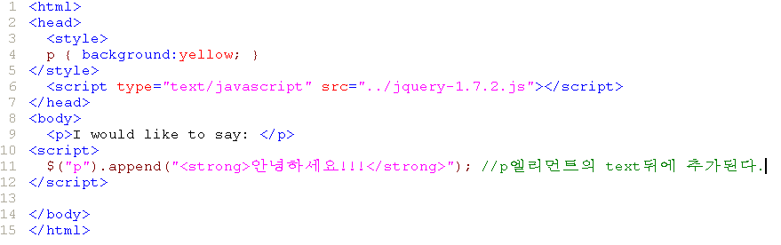
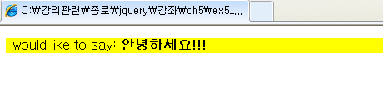

Slide 10
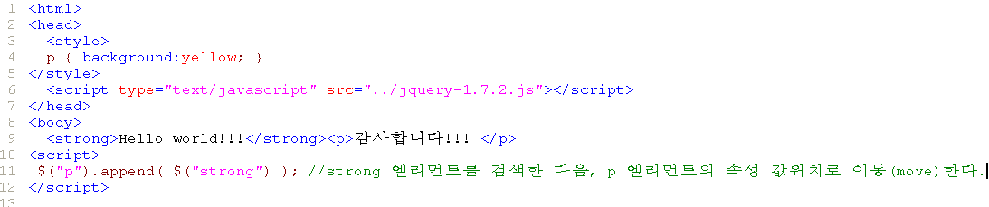


Slide 11
appendTo(expr)
parameters
content:(String):대상을 검색하는 jquery 표현식
returns
jQuery
설명
append와 기능상의 차이는 없으며, 대상이 되는 element가 appendTo의 입력값(expr에 위치한다.

Slide 12
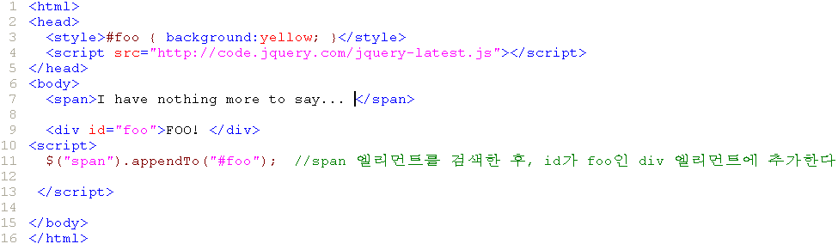
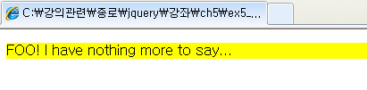

Slide 13
prepend(content)
parameters
content:(HTML | String | Element): 대상이 되는 element의 text 위치 앞에 포함될 내용
returns
jQuery
설명
일치하는 모든 element의 text 속성값 위치에 입력 받은 content를 추가한다.
대상 element에 text 속성값이 존재할 경우 text 속성 값 앞에 입력 받은 content를 추가한다.

Slide 14
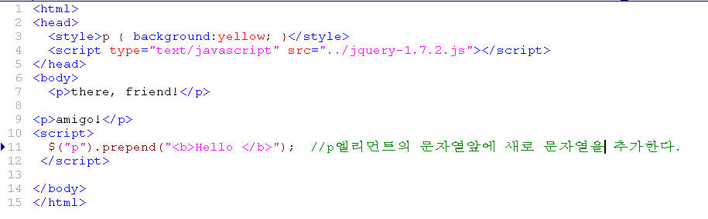
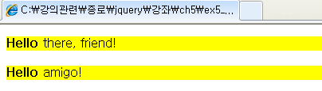

Slide 15
after(content)
parameters
content:(HTML | String | Element): 대상이 되는 element의 뒤에 추가될 내용
returns
jQuery
설명
대상이 되는 element의 뒤에 입력 받은 content의 내용을 추가한다.

Slide 16
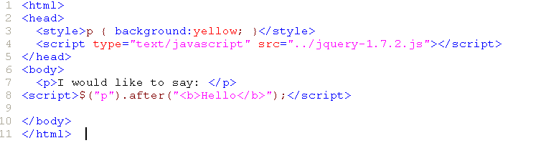
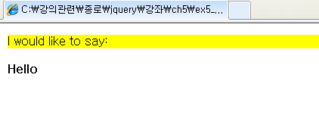

Slide 17
before(content)
parameters
content:(HTML | String | Element): 대상이 되는 element의 앞에 추가될 내용
returns
jQuery
설명
대상이 되는 element의 앞에 입력 받은 content의 내용을 추가한다.

Slide 18
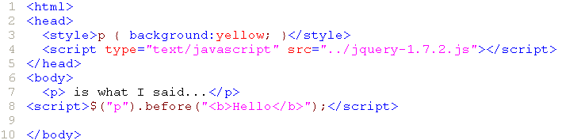
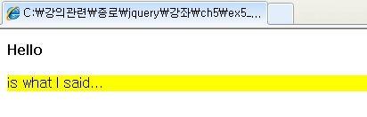

Slide 19
insertAfter(content)
parameters
content:(String): 대상을 검색하는 jQuery 표현식
returns
jQuery
설명
after()와이 차이점은 대상이 되는 DOM element가 insertAfter() 뒤에 위치한다는 점이다.

Slide 20
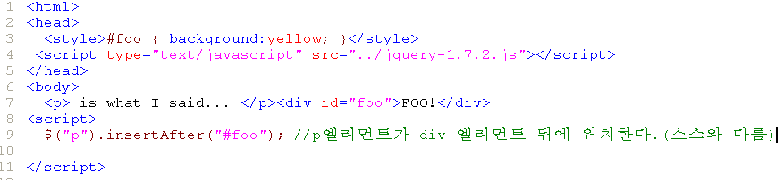
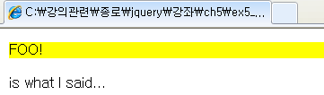

Slide 21
wrap(html)
parameters
html:(String): 대상이 되는 element를 에워쌀 HTML 문자열
returns
jQuery
설명
일치하는 모든 elemet에 입력 받은 HTML element내용으로 에워싼다.

Slide 22
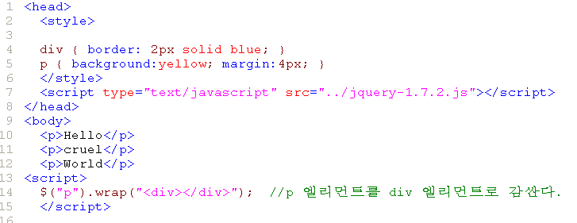
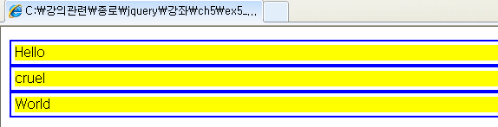

Slide 23
replaceWith(content)
parameters
content:(String | Element | jQuery) 대상이 되는 element를 대체할 element
returns
jQuery
설명
대상 element를 입력값으로 받은 값(content) 으로 변경한다.

Slide 24
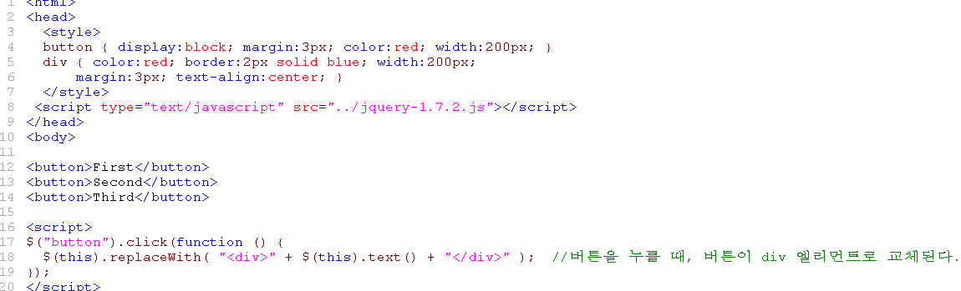
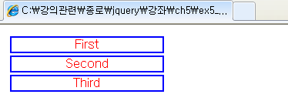

Slide 25
empty()
parameters
없음
returns
jQuery
설명
대상이 되는 모든 DOM element의하위 element들과 대상이 되는 element의 text 속성 값 을 삭제한다.

Slide 26
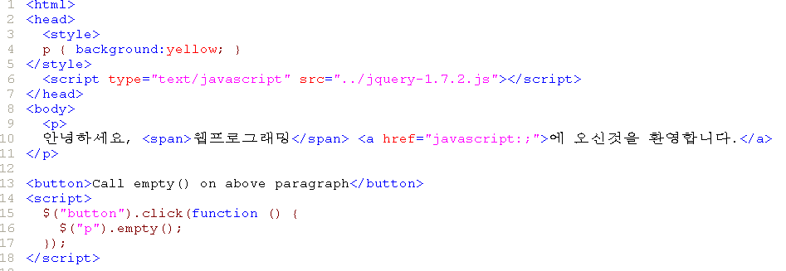
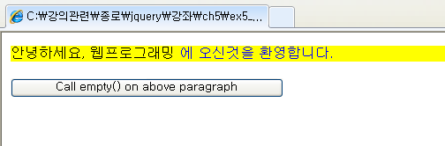


Slide 27
remove([expr])
parameters
expr :(String):(Optional)대상을 검색하는 jQuery 표현식
returns
jQuery
설명
대상이 되는 모든 element를 삭제한다.

Slide 28
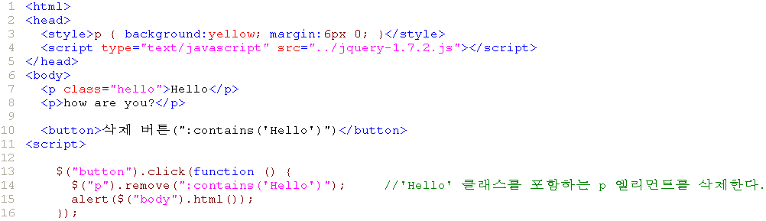
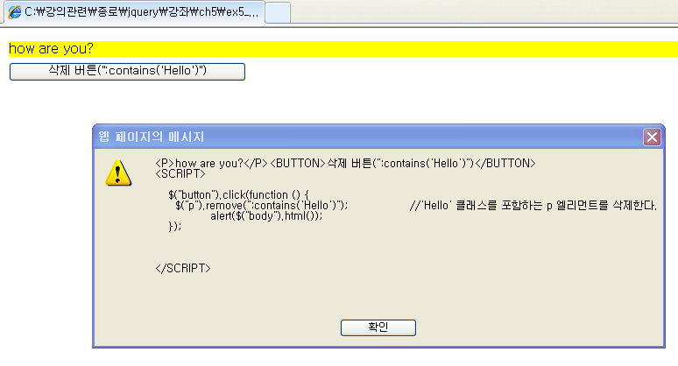
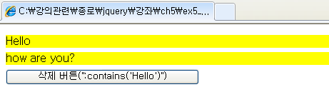

Slide 29
clone()
parameters
없음
returns
jQuery
설명
대상이 되는 DOM element를 복제한다.
복제되는 하위의 모든 자식 element들도 같이 복제된다.

Slide 30
